Slide 1
Минобрнауки России
Владивостокский государственный университет экономики и сервиса
Кафедра физкультурно-оздоровительной и спортивной работы
Нижегородова Ксения Юрьевна
Методическая разработка по теме «Физическое и психоэмоциональное состояние детей 4-5 лет»
Студент гр. БПО-20-ФЗ1
Владивосток
2021

Slide 2
Общее соотношение количества испытуемых относительно УФП
Контингент испытуемых | Уровни физической подготовленности
 | Низкий |  | Средний |  | Высокий
Девочки (5 лет) | Колич. | % | Колич. | % | Колич. | %
 | 1 | 33,3 | 1 | 33,3 | 1 | 33,4
Мальчики (5 лет) | 0 | 0 | 2 | 100 | 0 | 0
Девочки (4 года) | 1 | 100 | 0 | 0 | 0 | 0
Мальчики (4 года) | 0 | 0 | 1 | 100 | 0 | 0

Slide 3
Результаты тестирования психоэмоционального состояния детей дошкольного возраста
 | Тест | Уровни психоэмоционального состояния
 |  | Низкий |  | Средний |  | Высокий
 |  | Колич. | % | Колич. | % | Колич. | %
1 | «Паровозик» | 1 | 33,3 | 1 | 33,3 | 1 | 33,4
В таблице представлено количество детей, у которых негативный уровень психоэмоционального состояния (3 человека), данный тест был пройден 7 детьми, поэтому можно сказать, что у большинства УПС положительный (4 человека).

Slide 4
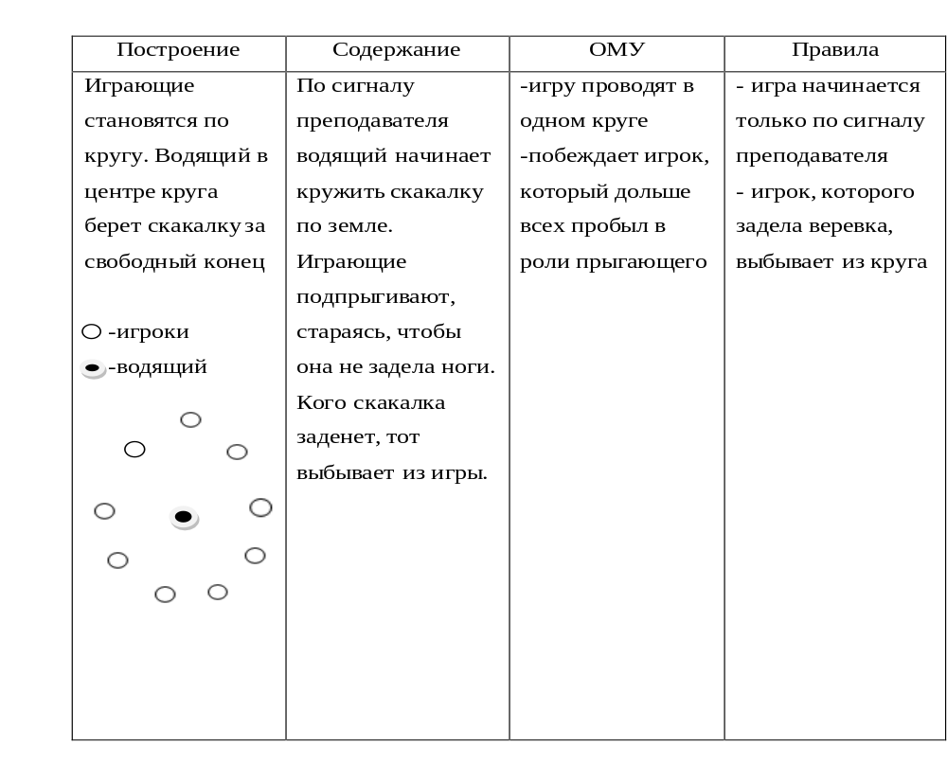
1 ИГРЫ ДЛЯ РАЗВИТИЯ ФИЗИЧЕСКИХ СПОСОБНОСТЕЙ
Педагогические задачи: Развитие базовых физических качеств (скоростно-силовых, скоростных, силовой выносливости, гибкости)
1. «Удочка»
Задача: развитие быстроты реакции, ловкость
Инвентарь: скакалка
Место проведения: любая площадка

Slide 5
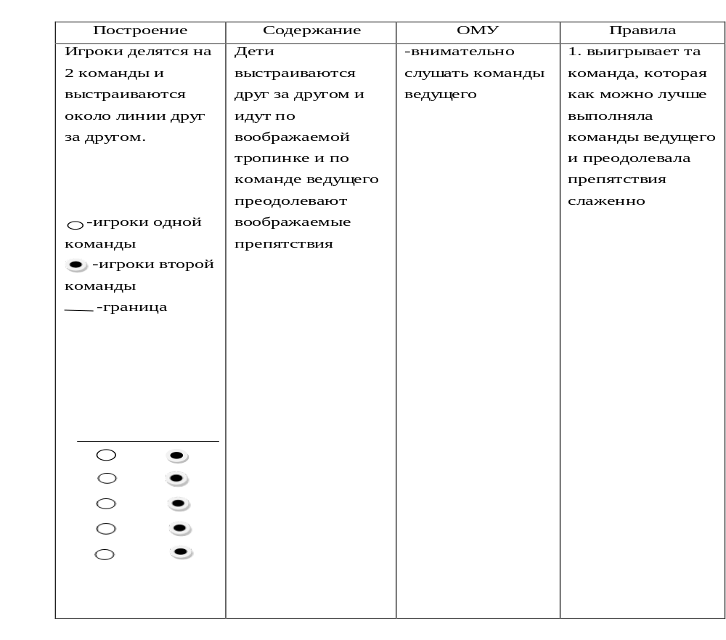
2 СОЗДАНИЕ В ИГРЕ СЮЖЕТОВ ИЗ ЖИЗНИ И ДР
Педагогические задачи: Формирование навыков решения различных жизненных ситуаций, взаимопомощи, толерантности, преодоление природных препятствий
1. «Тропинка»
Задача: слаженная работа в команде
Инвентарь: не нужен
Место проведения: любая площадка

Slide 6
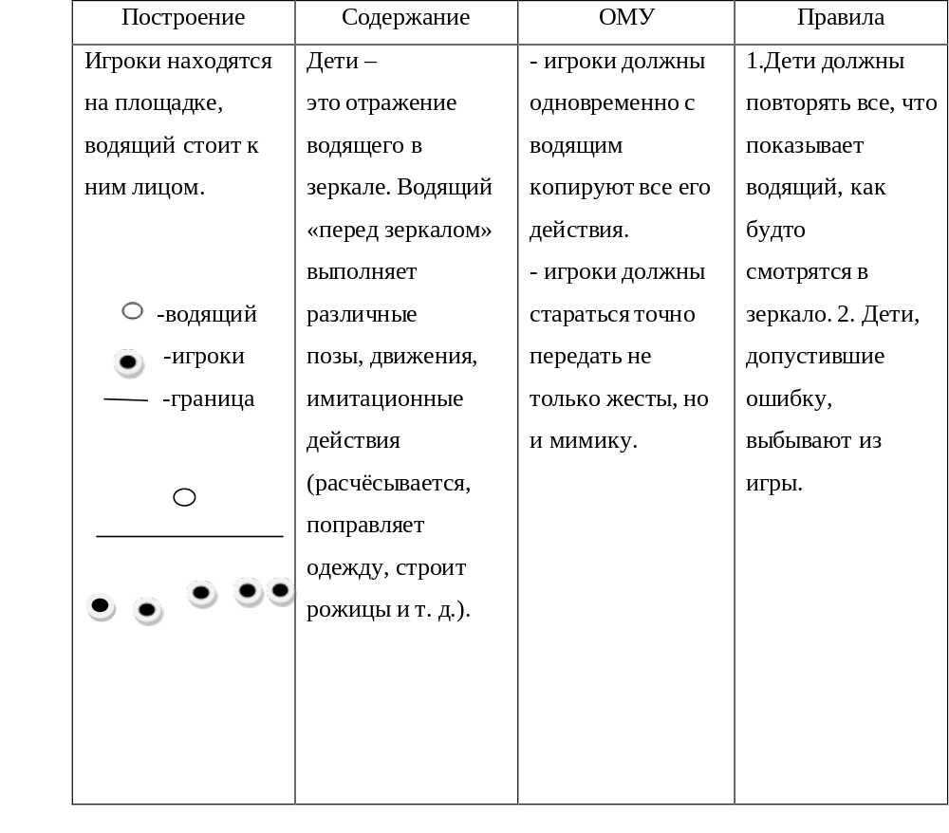
3 КОММУНИКАТИВНОЕ ВЗАИМОДЕЙСТВИЕ
Педагогические задачи: Развитие умения выстраивать
и поддерживать хорошие межличностные отношения в разнообразных жизненных ситуациях
1. «Зеркало»
Задача: развивать умение показывать и повторять позы и движения,
воспитывать артистичность и выразительность движений.
Инвентарь: не требуется
Место проведения: любая площадка

Slide 7
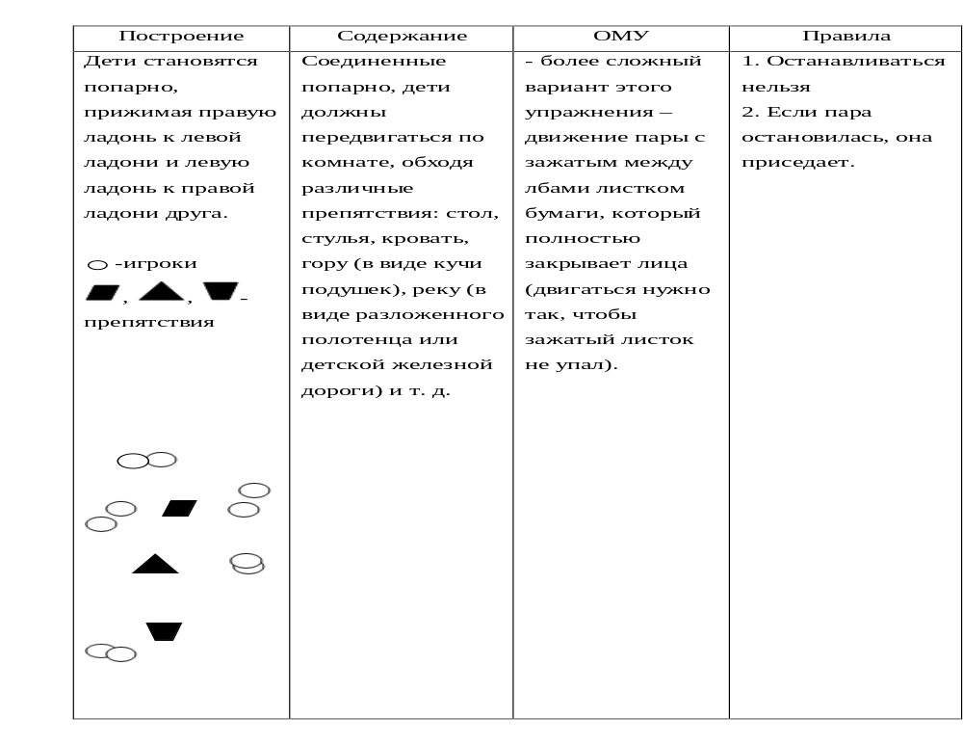
4 ФОРМИРОВАНИЕ СПОСОБНОСТИ ВЕСТИ СОВМЕСТНЫЕ ДЕЙСТВИЯ С ПАРТНЕРОМ
Педагогические задачи: Развитие взаимоотношений между сверстниками
1. «Ладонь в ладонь»
Задача: учит детей работать в паре
Инвентарь: стол, стулья и т. д.
Место проведения: любая площадка

Slide 8
Выводы
1. Психоэмоциональное состояние у большинства детей положительное, но также присутствует и негативное (высокое-33,3%; среднее-33,3%; и низкое-33,4%).
2. Уровень развития физических качеств у детей средний, но также есть 100% показатели высокого уровня по развитию ориентировочной реакции и координационным способностям. Низкий УФП больше всего приходится на такие качества, как подвижность в тазобедренном суставе «Наклон из положения стоя» (57,1%), средний УФП больше всего приходиться на скоростно-силовые способности «Прыжок в длину с места» (71,4%), высокий УФП - ориентировочные реакции и координационные способности «Бросок набивного мяча» (100%).

Slide 9
Список используемых источников:
1. Завьялова, Т. П. Теория и методика физического воспитания дошкольников : учебное пособие для вузов / Т. П. Завьялова, И. В. Стародубцева. — 2-е изд. — Москва : Издательство Юрайт, 2021. — 350 с. — (Высшее образование). — ISBN 978-5-534-11218-4. — Текст : электронный // ЭБС Юрайт [сайт]. — URL: https://urait.ru/bcode/476041 (дата обращения: 05.07.2021).
2. Морозова, Л. Д. Теория и методика физического развития дошкольников : учебное пособие для вузов / Л. Д. Морозова. — 2-е изд. — Москва : Издательство Юрайт, 2021. — 167 с. — (Высшее образование). — ISBN 978-5-534-11435-5. — Текст : электронный // ЭБС Юрайт [сайт]. — URL: https://urait.ru/bcode/476066 (дата обращения: 05.07.2021).
3. Физическая культура : учебное пособие для вузов / Е. В. Конеева [и др.] ; под редакцией Е. В. Конеевой. — 2-е изд., перераб. и доп. — Москва : Издательство Юрайт, 2021. — 599 с. — (Высшее образование). — ISBN 978-5-534-12033-2. — Текст : электронный // ЭБС Юрайт [сайт]. — URL: https://urait.ru/bcode/474341 (дата обращения: 05.07.2021).

